Slide 1
ФОРМИРОВАНИЕ САМОСОЗНАНИЯ
У ПОДРОСТКА.
СОЦИАЛИЗАЦИЯ ПОДРОСТКОВ
ДЕПАРТАМЕНТ ПО ДЕЛАМ КАЗАЧЕСТВА И КАДЕТСКИХ УЧЕБНЫХ ЗАВЕДЕНИЙ РОСТОВСКОЙ ОБЛАСТИ ГОСУДАРСТВЕННОЕ БЮДЖЕТНОЕ ПРОФЕССИОНАЛЬНОЕ ОБРАЗОВАТЕЛЬНОЕ УЧРЕЖДЕНИЕ РОСТОВСКОЙ ОБЛАСТИ «БЕЛОКАЛИТВИНСКИЙ КАЗАЧИЙ КАДЕТСКИЙ ПРОФЕССИОНАЛЬНЫЙ ТЕХНИКУМ ИМЕНИ ГЕРОЯ СОВЕТСКОГО СОЮЗА БЫКОВА БОРИСА ИВАНОВИЧА»
Подготовила
педагог-психолог
Морозова Виктория Васильевна

Slide 2
Содержание
Понятие самосознания и социализации.
Функции социализации.
Структура социализации.
Возрастные особенности социализации подростков.
Субкультура.

Slide 3
Самосознание
Самосознание - это сложная психологическая структура, которая включает в себя в качестве особых компонентов:
1) сознание своей тождественности;
2) сознание своего собственного “я“ как активного, деятельного начала;
3) осознание своих психических свойств и качеств;
4) определенную систему социально-нравственных самооценок.
Самосознание играет большую роль в подростковом возрасте, поэтому необходимо формировать адекватное самосознание у подростков, тем самым ставить подростков на путь истины и формировать их понятия о ценности жизни и как ценить свою собственную жизнь и жизнь других людей.

Slide 4
          В течение всего подросткового возраста постепенно формируется новая субъективная реальность, преобразующая представления индивида о себе и другом. Становление психо-социальной идентичности, лежащее в основе феномена подросткового самосознания, включает в себя три основные задачи развития:
          1) осознание временной протяженности собственного «Я», включающей детское прошлое и определяющей проекцию себя в будущее;
          2) осознание себя как отличного от родительских образов;
          3) осуществление системы выборов, которые обеспечивают цельность личности (в основном речь идет о выборе профессии, половой поляризации и идеологических установках).

Slide 5
Социализация – это процесс взаимодействия человека с окружающим миром. Начинающийся в младенчестве и заканчивающийся в глубокой старости процесс усвоения социальных ролей и культурных норм.
Личность человека, группа, общество представляют собой диалектическое единство. Личность также немыслима вне общества, вне группы, как общество и группы не существуют без личностей.
В основе единства этих трех слагаемых, в основе преломления и закрепления в личности требований общества, группы лежит процесс социализации личности.
Социализация

Slide 6
Социальное становление личности - это процесс, в течение которого человек осознаёт себя в обществе как личность.
Это происходит в процессе воспитания, образования и самовоспитания, когда человек самостоятельно определяет для себя цели и достигает их, когда, осознав чувство собственного достоинства, он уверен в своём положении в обществе.
Социализация личности - это её язык и поведение в быту, способность к творчеству, восприятие культуры своего народа.
Социализация - это непрерывный процесс, длящийся в течение всей жизни.

Slide 7
Функции социализации
Социализация играет важную роль как для личности, так и для общества. Основными функциями социализации являются следующие:
Для личности: всестороннее, протяженное во времени вхождение в объективный мир – отдельную часть социума, семью или другую общность. Социализация дает возможность понимать себя и интерпретировать поведение других людей, взаимодействовать с окружающими.
Для общества: социализация – один из факторов нормального воспроизводства общества. Несмотря на то, что люди постоянно рождаются и умирают, социализация дает возможность обществу воспроизводить само себя, является условием сохранения и развития социальной культуры.

Slide 8
Структура социализации личности.
Процесс социализации делится на пассивное и активное взаимодействие индивида с окружающей его социальной средой.
Пассивная форма предполагает потребление накопленного опыта, и воспроизведение его в дальнейшем. Данная форма обеспечивает вхождение личности в сложившуюся систему социальных связей.
Активная форма предполагает творческую, креативную деятельность, направленную на разрушение существующих, либо создание новых социальных связей.
В настоящее время социализация имеет такие черты, как значимость высшего образования, стремление к самореализации.

Slide 9


Slide 10
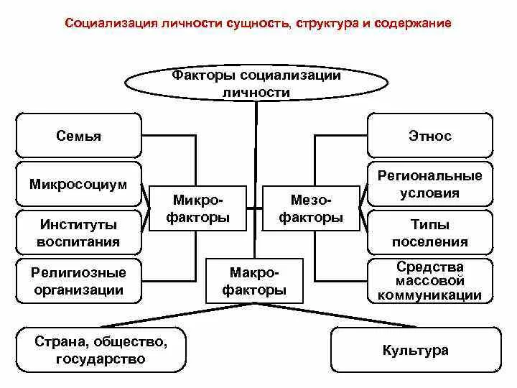

Slide 11
Особенности социализации в подростковом возрасте
Подростковый возраст - это период между детством и зрелостью. У подростка стремительно меняется физиология, проявляются неловкость в движениях, эмоциональная неуравновешенность, повышенная рефлексия. Они не удовлетворенны собой, семьёй, собственной внешностью, недовольны школой, учебниками, учителями, оценками, взрослыми, не доверяют родителям, не признают их мнения. Даже в тех семьях, где ребёнок принимает мнение родителей, для него это период внутренних переживаний. Подросток открывает себя, познаёт себя в общении с окружающими.

Slide 12
В современных условиях подросток оказывается перед сложным выбором. Он не видит идеала, кумира, утрачены идеалы старшего поколения, а преступность и насилие возводятся в идеал. Нравственность современного подростка формируется в период обострения двух поколений, несовместимости двух мировоззрений.
Рассматривая возрастную периодизацию развития личности, необходимо учитывать неравномерность развития человека.
Следует и учитывать и такое явление в развитии личности, как акселерация (ускорение). Это ускоренное физическое, психическое и социальное созревание.
Воспитание играет определяющую роль в развитии личности, а развитие личности происходит по «социальной программе».

Slide 13
Возрастные особенности социализации подростков
Эффективная социализация предполагает определенный баланс между адаптацией в обществе и обособлением от него. Очень часто именно в подростковом возрасте труднее всего найти этот баланс. Этот возраст обычно называют переходным, так как в этот период происходит переход от детства к юности.
У обучающихся этого возрастного периода переплетаются черты детства и черты, во многом присущие юности, но еще находящиеся в стадии становления и развития. Вот почему подростка иной раз характеризуют как полуребёнка и полувзрослого. Как полувзрослый, он ощущает быстрый рост физических сил и духовных потребностей; как полуребёнок, он еще ограничен своими возможностями и опытом, чтобы удовлетворить все возникающие запросы и потребности.

Slide 14
Этим объясняется сложность, противоречивость характера, поведения и развития подростков, что дает основание считать этот возраст в определенной мере трудным для воспитания. В разных возрастных периодах существуют типичные опасности, влияющие на дальнейшую социализацию личности.
Для подросткового возраста это пьянство, алкоголизм, аморальность родителей; нищета семьи; гипо- или гиперопека; компьютерные игры; ошибки педагогов и родителей; курение, токсикомания; изнасилование, растление; одиночество; физические травмы и дефекты; травля со стороны сверстников; вовлечение в антисоциальные и преступные группы; частые переезды семьи; развод родителей.

Slide 15
Субкультура
Субкультура - форма жизнедеятельности групп и общностей, являющихся носителями собственных специфических ценностей, норм, интересов, отношений, поведенческих традиций, артефактов (в виде элементов моды, дизайна среды).
Подростковая субкультура - это своеобразная попытка построить сообщество сверстников-единомышленников и утвердить свой собственный образ жизни, отличающийся как от детского, так и взрослого.
Для подростков (социальная группа от 12 до 16 лет) субкультура выполняет функции выбора и нахождения собственных норм поведения и общения в ситуациях освоения новых социально-культурных ролей.

Slide 16
Таким образом, подростковый период - это самый трудный и сложный из всех детских возрастов, представляющий собой период становления личности. Вместе с тем это самый ответственный период, поскольку здесь складываются основы нравственности, формируются социальные установки, отношения к себе, к людям, к обществу. Кроме того, в данном возрасте стабилизируются черты характера и основные формы межличностного поведения. Главные мотивационные линии этого возрастного периода, связанные с активным стремлением к личностному самосовершенствованию, - это самопознание, самовыражение и самоутверждение.

Slide 17
Значительную роль в процессе социализации личности подростка играют: общество, в котором живет и развивается подросток, семья, которая определяет ценностные ориентации ребенка и школа, которая развивает его способности. В современной культуре одной из форм стихийной социализации является СМИ.
Формирование норм, образцов социального поведения, личностных идеалов происходит в сложно организованном социо-культурном пространстве, где наряду с такими институтами, как школа и семья, немаловажная, а порой и ведущая, роль принадлежит средствам массовой информации (СМИ).

Slide 18
Спасибо за внимание!!!!!

